Slide 1
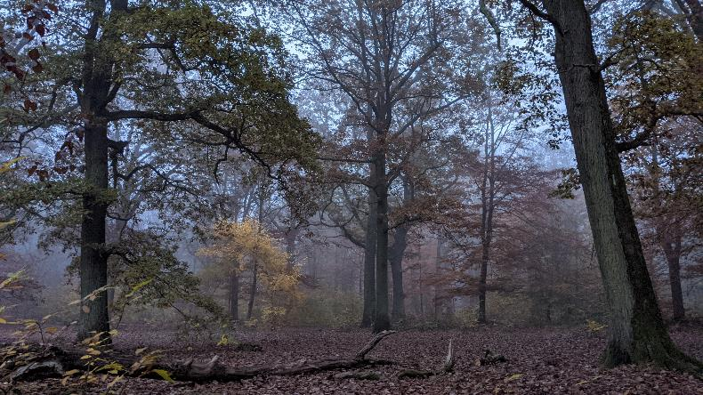
La forêt de Sénart
Patrimoine ou
ressource ?
Conférence Crosne
14 mai 2022

Slide 2
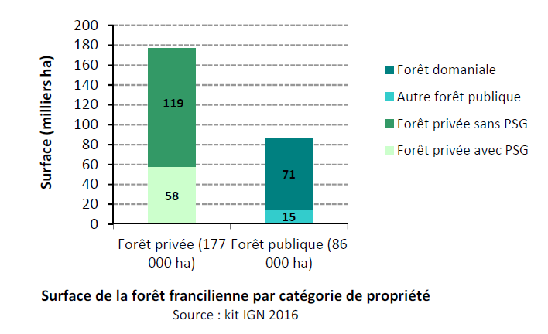
La forêt de Sénart
Surface : 3200 ha
14 communes : Boussy-Saint-Antoine, Brunoy, Combs la Ville, Draveil, Epinay-Sous-Sénart, Etiolles, Lieusaint, Montgeron, Quincy-sous-Sénart, Saint-Germain-Les-Corbeilles, Soisy-sur-Seine, Tigery, Vigneux-sur-Seine, Yerres
2 départements : Essonne et Seine-et-Marne
Propriété :
Domaniale : 91% (gérée par ONF)
Privée : 5%
Communale : 3%
Régionale : 1%
Statut : Forêt de protection
Forêts publiques en IDF : 33%
Notes:
En France forêt domaniale = 9% des forêts métropolitaines

Slide 3
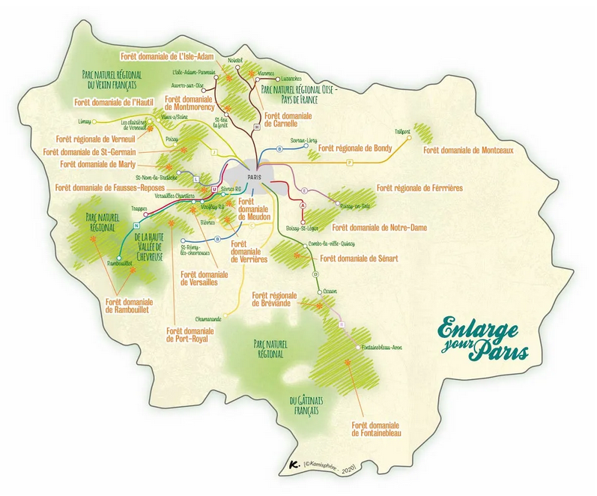
La forêt de Sénart : Une des forêts d’Ile de France

Slide 4
La forêt : Patrimoine

Slide 5
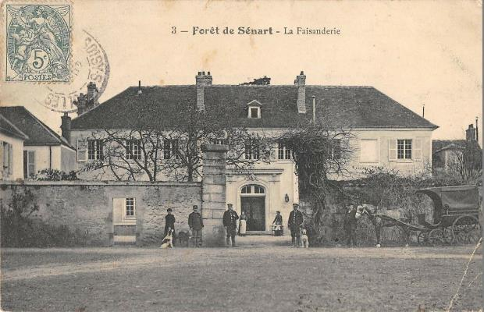
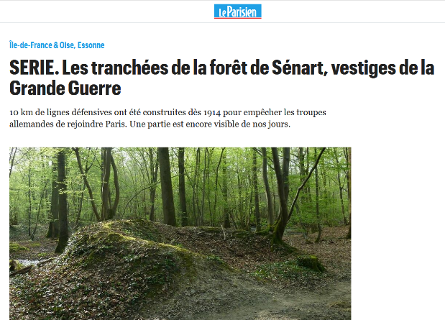
La forêt de Sénart : Patrimoine historique et culturel
Vestiges préhistoriques et gallo-romains
Fait partie de la vaste forêt des Carnutes
Saint Louis y aurait fondé l’Ermitage (Draveil)
Forêt royale de Philippe le Bel (1314) jusqu’à la révolution
Louis XIV aménage les allées forestières pour chasser le loup et le cerf
Louis XVI y fait établir des faisanderies
Au XIXème siècle on y exploite du bois, on y fait paître des moutons
En 1915 création d’une ligne de fortifications entre Etiolles et Brunoy
Personnalités
Eugène Delacroix (1844)
Nadar installé à l’ermitage Notre Dame de la consolation (1887)
Alphonse Daudet a vécu à Champrosay (1897)
Source : https://vigneux91.fr/la-ville/histoire-patrimoine/la-foret-de-senart-chargee-dhistoire/

Slide 6
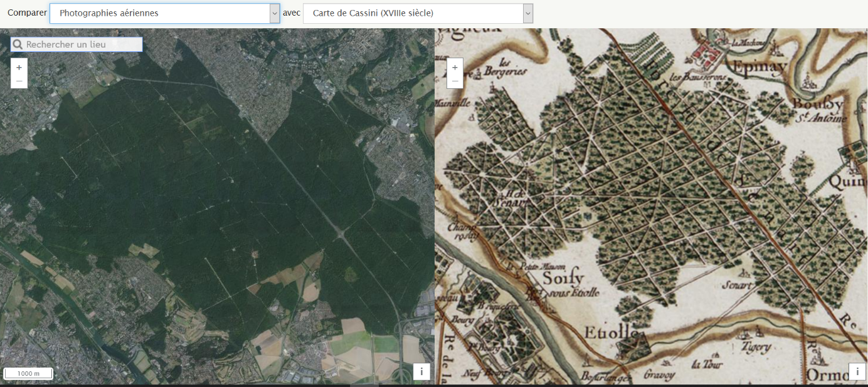
La forêt de Sénart : Patrimoine historique et culturel
2018
Carte de Cassini XVIIIème siècle
Source : https://remonterletemps.ign.fr/

Slide 7
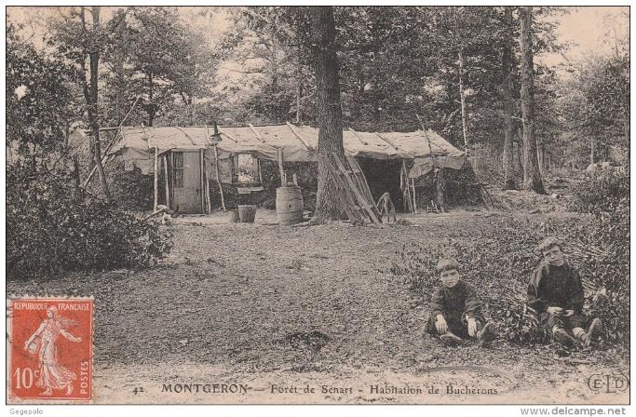
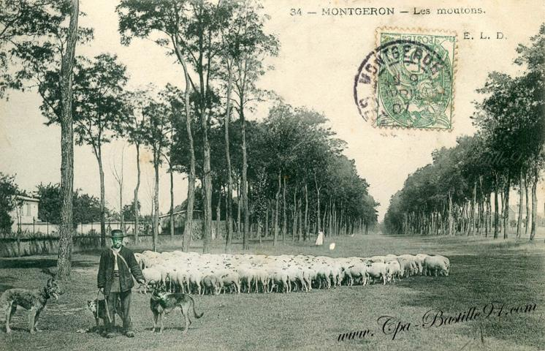
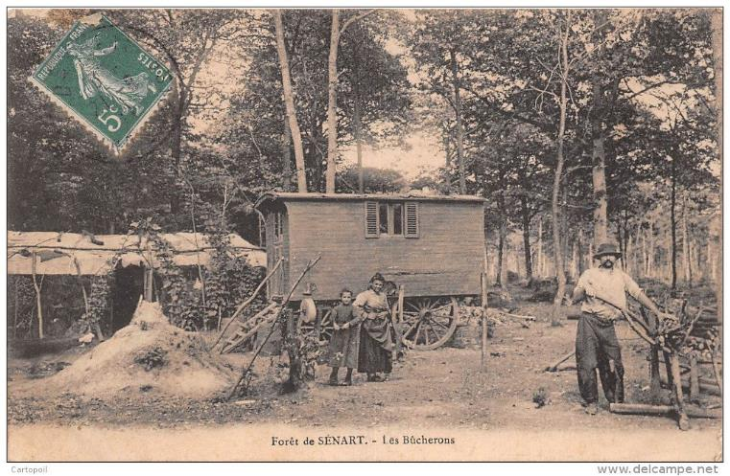
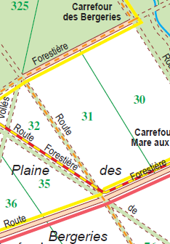
La forêt de Sénart : Patrimoine historique et culturel
Exploitation du bois
Pâturage
Source des cartes postales anciennes : https://www.delcampe.net

Slide 8
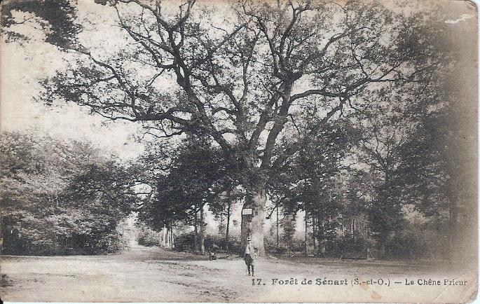
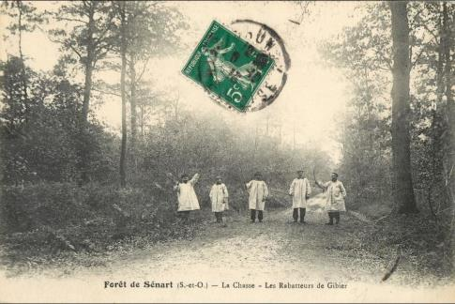
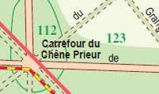
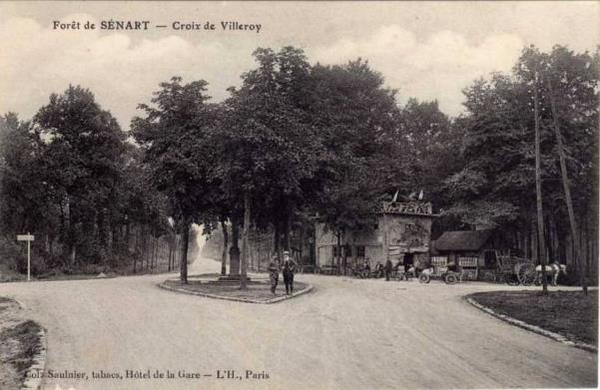
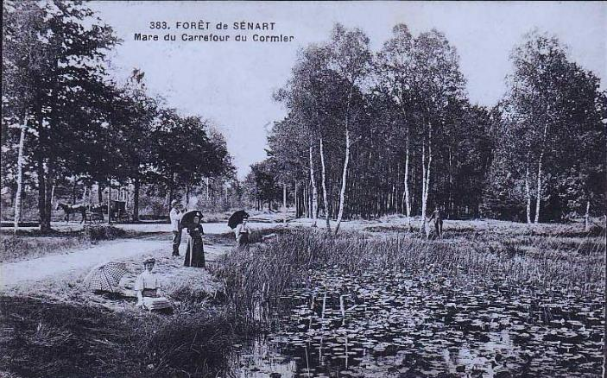
La forêt de Sénart : Patrimoine historique et culturel
Début du XXème siècle
Lieu de villégiature
Chasse
Source des cartes postales anciennes : https://www.delcampe.net

Slide 9
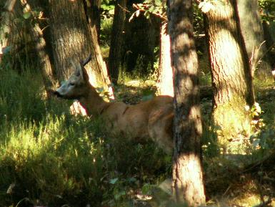
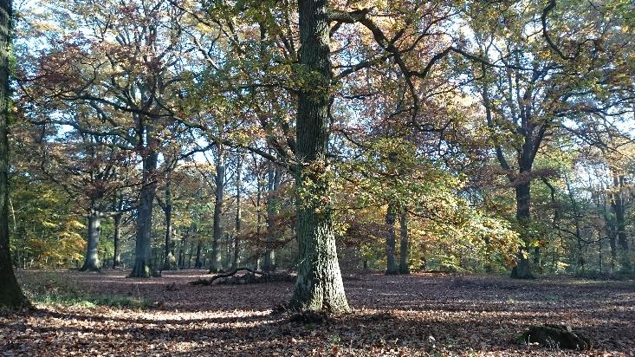
La forêt de Sénart : Patrimoine naturel
Flore
22 espèces d’arbres (chênes 70 %, châtaigniers, charmes, hêtres, merisiers, alisiers, tilleuls, érables, bouleaux, conifères (5%)…)
722 espèces végétales observées dont 6 protégées au niveau national et 19 au niveau régional
850 mares dont 70 d’intérêt écologique
Sites à enjeux forts
Tourbière (site du Cormier)
Anciennes pâtures des Uzelles
© B. Grimard
© B. Grimard
Notes:
Remarque
En France métropolitaine 138 espèces d’arbres
(1300 en Guyane!)
En France
Monospécfique : 49%
2 essences : 33%
3 essences : 14 %
4 ou plus : 4%
Feuillus : 67%
Conifères : 21%
Mixtes : 12%

Slide 10
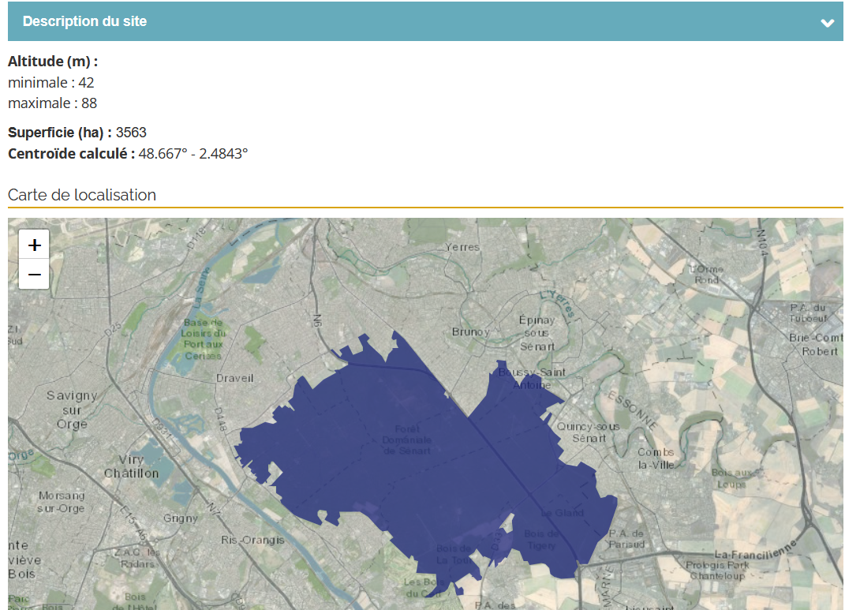
La forêt de Sénart : Patrimoine naturel
La forêt est classée ZNIEF (Zone Naturelle d’Intérêt Ecologique et Faunistique)
Données : inventaires disponibles sur le site INPN et GeoNat Ile de France
Source : https://inpn.mnhn.fr/zone/znieff/110001610

Slide 11
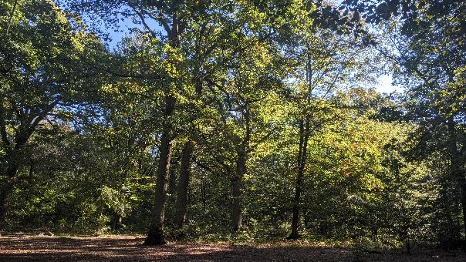
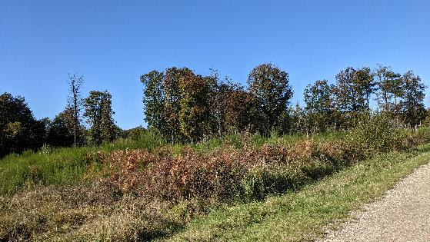
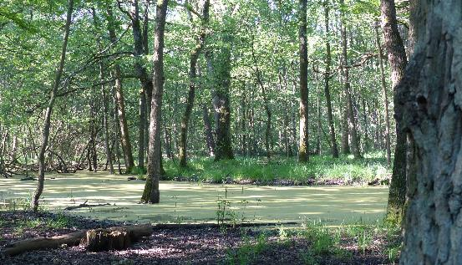
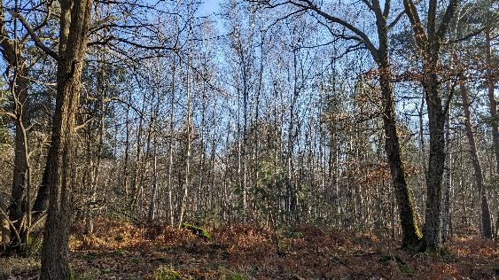
La forêt de Sénart : Patrimoine naturel
Nombreux habitats différents
Chênaie
Chênaie - Charmaie
Forêt mixte
Bois marécageux
Bois de bouleaux
Landes sèches
Prairies
Tourbières
Mares

Slide 12
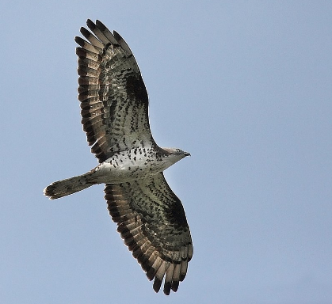
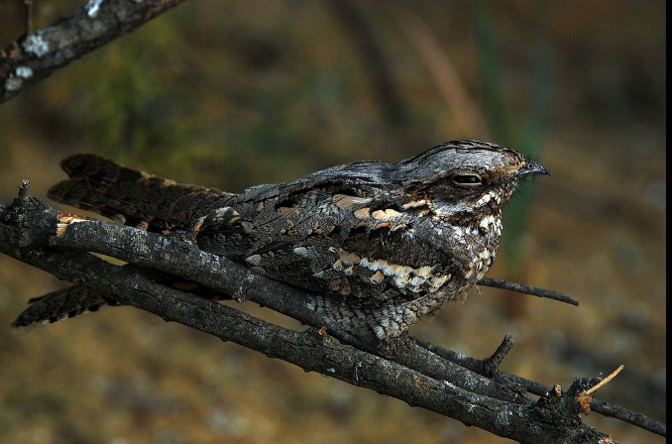
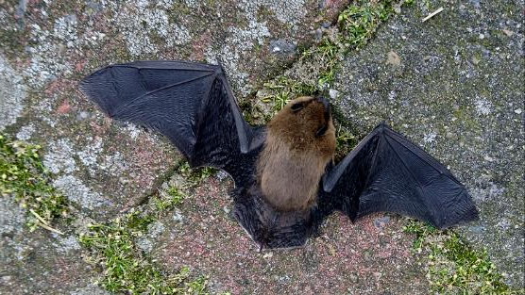
La forêt de Sénart : Patrimoine naturel
Mammifères d’intérêt
Nombreuses espèces de chauve souris
Serotine commune
Murin de Daubenton
Noctule commune
Pipistrelle commune
Pipistrelle pigmée
Oiseaux d’intérêt
Bondrée apivore
Rouge queue à front blanc
Traque tarier
Engoulevent d’Europe
Pipit farlouze
Fauvette grisette
Mésange noire
© Antje Görtler
Reptiles
Vipère péliade
Lézard des souches
© Dûrzan cîrano
Images Wikipedia
© Bildflut

Slide 13
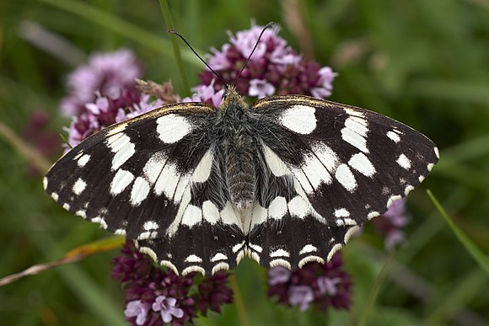
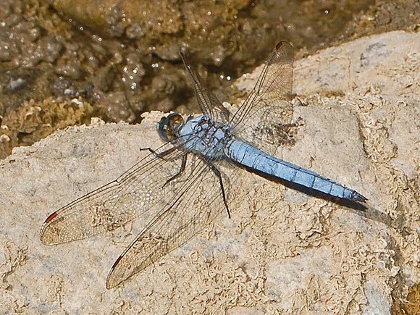
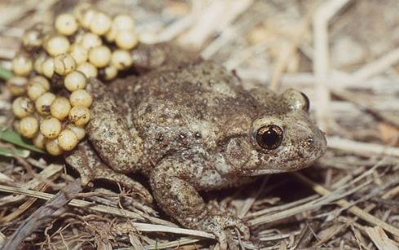
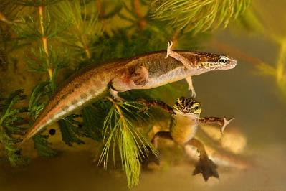
La forêt de Sénart : Patrimoine naturel
Insectes
Charançon poudré
Hespérie de l’Alcée
Virgule
Flambée
Demi deuil
Orthétrum brun
Amphibiens d’intérêt
Crapaud accoucheur
Crapaud commun
Triton palmé
Triton ponctué
Triton crêté
Grenouille agile
Grenouille commune
© MichaD
© Hectonichus
© Gilles San Martin
© Bernard Dupont
Images Wikipedia

Slide 14
La forêt de Sénart : Patrimoine naturel
Insectes vivants
dans
le bois mort
Gosselin F & M, 2019. Gestion forestière et Biodiversité
EN en danger, CR en danger critique, VU vulnérable
Notes:
Mammifères
Plan de chasse
Attributions 2018-2019 : 160 chevreuils
Réalisé 2018 : 136 chevreuils, 236 sangliers

Slide 15
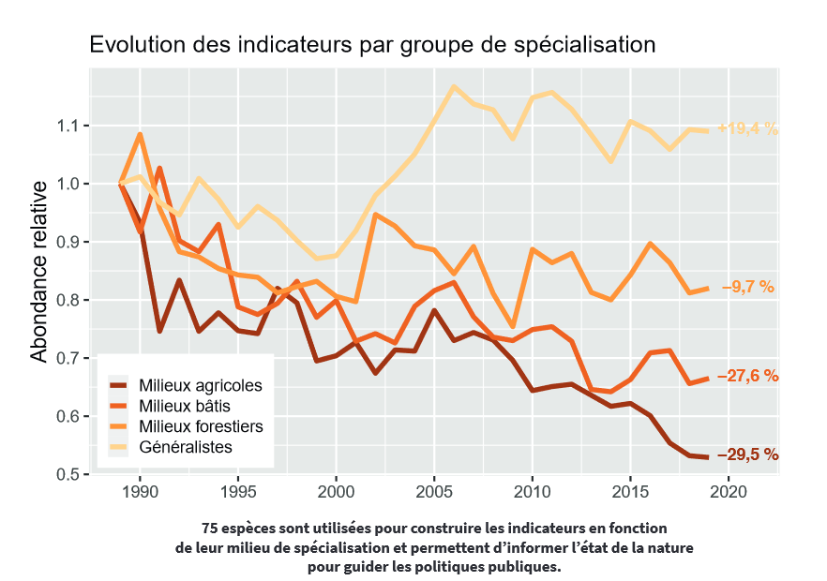
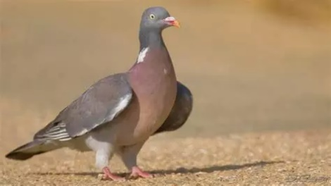
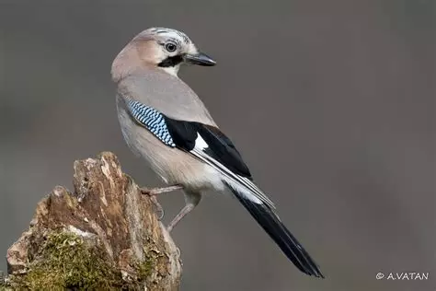
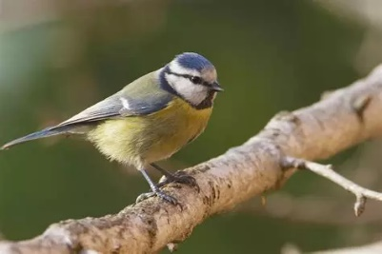
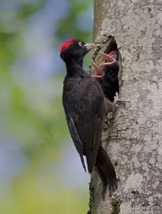
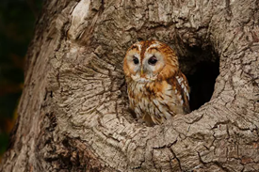
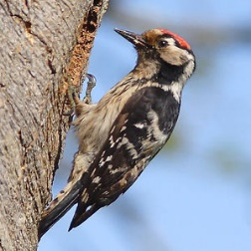
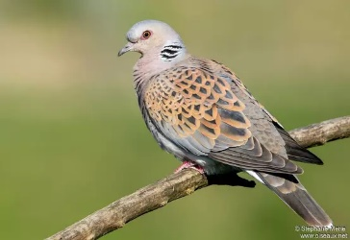
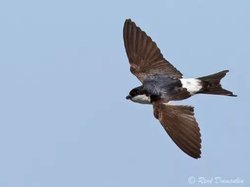
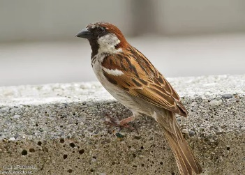
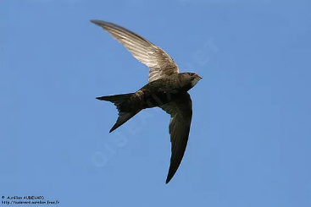
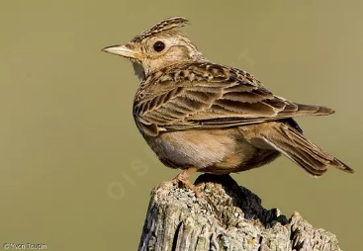
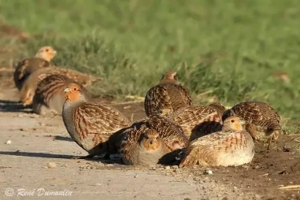
La forêt de Sénart : Patrimoine naturel
Evolution des populations d’oiseaux en France
La forêt, une réserve de biodiversité
LPO, 2019. Suivi des oiseaux communs en France

Slide 16
La forêt de Sénart : Patrimoine naturel
Entretien des milieux par l’ONF
Entretien des mares : Exemple mare des Uzelles
Source : ONF, Sénart forêt périurbaine

Slide 17
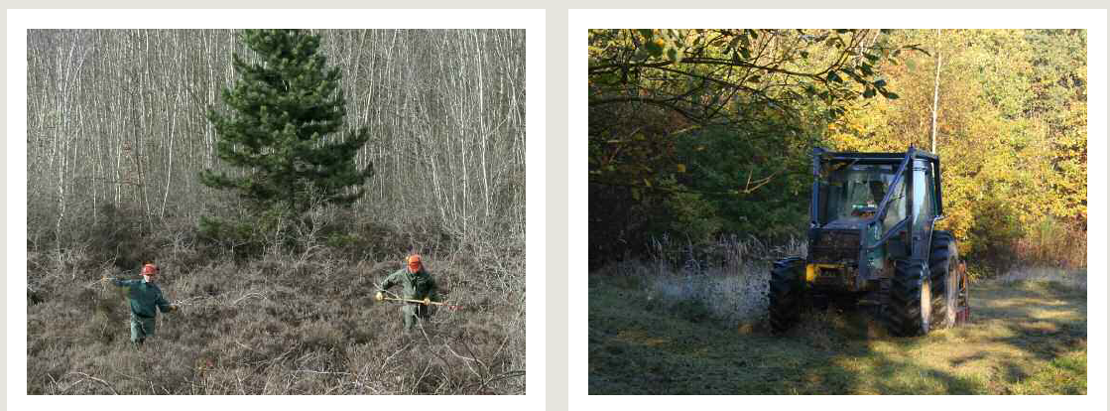
La forêt de Sénart : Patrimoine naturel
Entretien des milieux par l’ONF
Entretien des milieux ouverts : Landes
Source : ONF, Sénart forêt périurbaine

Slide 18
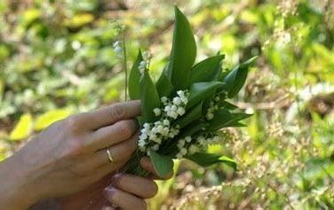
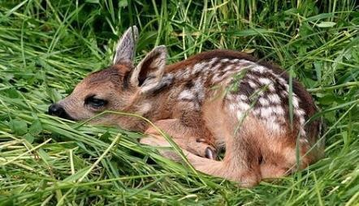
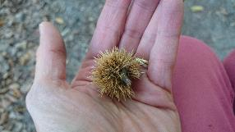
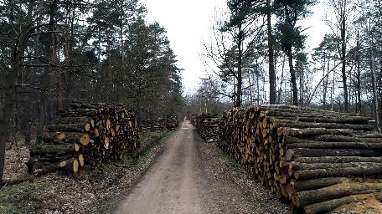
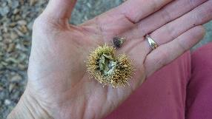
La forêt de Sénart : Patrimoine naturel
Menaces
Fréquentation
Dérangement de la faune
Cueillette (champignons, muguet, jonquilles…)
Piétinement/Tassement des sols
Déchets
Pollution chimique (voitures, avions, pollution atmosphérique…)
Pollution sonore (fréquentation, N6, avions…)
Pollution lumineuse
Réchauffement climatique
Exploitation forestière?
© F. Gesu

Slide 19
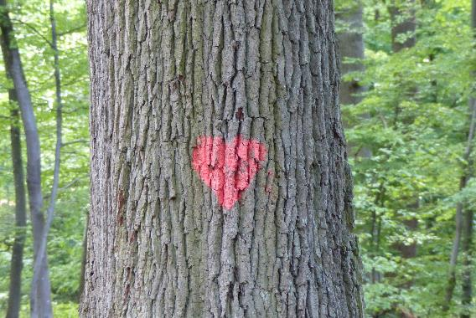
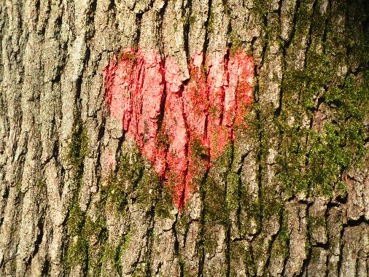
Conclusion

Slide 20
La forêt ressource

Slide 21
Exploitation forestière
Actuellement très forte demande sur le bois
Bois de construction
Bois = énergie « renouvelable » (mais émettrice de CO₂ et de particules)
Programme régional de soutien / développement de la filière bois
Intérêt des forêts d’Ile de France
Forêts de feuillus de qualité
Aujourd’hui on ne prélève que 62% de l’accroissement naturel (estimation 2016)
Incitation régionale à augmenter les prélèvements

Slide 22
Exploitation forestière
Cadrée par un document : Plan d’aménagement forestier 2014-2033
Fixe le mode d’exploitation
Les rythmes de passage par parcelle
Donne des objectifs en terme de volume à prélever (moyenne : 12 000 m³/an)

Slide 23
Exploitation forestière
Parcellaire
290 « placettes »

Slide 24
Exploitation forestière
ONF, 2018 COPIL charte Sénart

Slide 25
Exploitation forestière
Volume annuel vendu : Environ 11 000 m³ de bois (≈ 0.35 m³/ha)
Espèce phare : Le chêne
Actuellement, l’ONF estime ne pas prélever plus que la production annuelle de la forêt estimée à 0.4 m³/ha en IDF sur la période 2009-2017.
ONF, 2021 COPIL charte Sénart et IGN, 2019

Slide 26
Exploitation forestière
Valorisation locale pour le bois énergie
Valorisation française pour l’essentiel du bois d’industrie et du bois d’oeuvre
ONF, 2021 COPIL Charte Sénart

Slide 27
Exploitation forestière
ONF, 2021 COPIL Charte Sénart

Slide 28
Exploitation forestière
DEPUIS 2014
ONF, 2021 COPIL Charte Sénart

Slide 29
Exploitation forestière
DEPUIS 2014
ONF, 2021 COPIL Charte Sénart

Slide 30
Exploitation forestière
Les caractéristiques de la gestion en futaie irrégulière
Les coupes sont légères et fréquentes : le prélèvement est compris entre 15 et 25 % du capital initial et la durée de rotation entre deux coupes est comprise entre 4 et 12 ans. (Pro Silva France, 2020)
Les cloisonnements d’exploitation
Largeur 4 m
Entre axe : 15 à 18 m voire 24 m
En cas d’abattage manuel, la distance entre les cloisonnements dépend de la taille des arbres et des outils de débusquage que l’on met en oeuvre. Des valeurs de 25 à 40 mètres sont tout à fait praticables (ONF, 2012)

Slide 31
Exploitation forestière
Sur le terrain
Coupes Montgeron, Juillet 2019
Coupes Combs la Ville
Janvier 2021
Coupes Draveil, Fin 2020

Slide 32
Exploitation forestière
Sur le terrain : Passage de la futaie régulière à la futaie irrégulière
Cabinet Pierre Grillet, 2017

Slide 33
Exploitation forestière
Sur le terrain : Coupes importantes en 2018
https://www.youtube.com/watch?v=0TPucD3SDvg

Slide 34
Exploitation forestière
Sur le terrain

Slide 35
Exploitation forestière
Cloisonnement Draveil : Août 2020
Allées de 4 m de large
Entre axe : 10 m
28% de la forêt détruite
Cloisonnement Montgeron : Juin 2021
A proximité des habitations

Slide 36
Exploitation forestière
Périodes d’exploitation ?

Slide 37
Exploitation forestière
Périodes d’exploitation ?

Slide 38
Conclusion
Arbre à abattre pour du bois d’oeuvre
Arbre « bio »
à conserver
Délimitation des cheminements d’exploitation
Arbres à abattre pour du bois énergie

Slide 39
Que faire ?

Slide 40
Que faire ?
Engagement de l’association Montgeron Environnement dans la processus de charte depuis 2012
2014 | Engagement d’un travail collectif autour d’un programme d’actions
2015 | Elections départementales : Nouvelle présidence Mouvements de personnel à l’ONF
2016 | Premier projet de charte
2017 | Comité de pilotage + 3 groupes de travail Formalisation d’un programme d’actions
2018 | 1 Comité des élus, 1 comité de pilotage Validation et hiérarchisation des actions
2019 | 1 sortie martelage avec les membres de la charte 1 sortie comité de suivi écologique avec les membres de la charte
2021 | 03/06 : Comité suivi écologique : Martelage 08/06 : Comité de pilotage 25/06 : Comité suivi écologique : Mares et Landes 10/11 : Comité suivi écologique : Régénération
2022 | 07/04 : Comité de pilotage 21/04 : Comité suivi écologique : Mesures placettes
Objectif : Signature nouvelle charte en novembre 2022

Slide 41
Que faire ?
L’association Montgeron Environnement intègre le Comité de suivi écologique en 2021
Comité de suivi écologique élargi

Slide 42
Que faire ?
Participation à des sorties de suivi des actions avec le Comité de suivi écologique
Martelage
Mares
© ONF
Projet plantations
Photos B. Grimard

Slide 43
Que faire ?
Mesure de la croissance de forêt
Mesure de la croissance des arbres sur les placettes : 21/04/22
Estimation de la production de bois 2013-2022
Adaptation de la gestion à la production de bois en forêt
290 placettes

Slide 44
Que faire ?
Réflexion sur la mise en place d’une trame de vieux bois et l’ilots de vieillissement et de sénescence en forêt de Sénart
Trame de vieux bois : 1 ou 2 arbres bio par ha
Ilots de vieillissement : Les arbres sont prélevés au double de l’âge habituel
Ilots de senescence : Forêt laissée en libre évolution
Au total 5% de la surface de la forêt
ONF, 2021

Slide 45
Que faire ?
Gosselin F & M, 2019. Gestion forestière et Biodiversité

Slide 46
Que faire ?
Plantations de chênes pubescents, pins laricio en alternance avec des bandes de végétation locale (bouleaux, trembles…)
Programme de reboisement après l’incendie de 2018 : 38 700 plants
Organisation d’un chantier participatif avec les scolaires
Zones laissées en libre évolution
Plantation de fruitiers sauvages (cormiers, alisiers, pommiers, poiriers…)
ONF, 2021

Slide 47
Que faire ?
¨
Proposition / organisation / participation d’un chantier pédagogique de reboisement de la zone incendiée le 10/10/18 avec les scolaires
200 arbres plantés par les enfants en décembre 2021: alisiers, cormiers, pommiers et poiriers sauvages
4 classes : CE2, CM2, éco-délégués de collège
Maitre d‘ouvrage: l’ONF, encadrement par les enseignants et 13 membres de l’association
Film réalisé par un membre de l’association: https://studio.youtube.com/video/v4zPwl1rRkM/edit

Slide 48
Que faire ?
Video : Jeunes pousses et tuteurs (Frédéric Gésu)
https://www.youtube.com/watch?v=xbxYlTGAxjI

Slide 49
Que faire ?
Appel des forêts d’Ile de France (10 massifs forestiers d’IDF) 14/11/2021
Statut particulier pour les forêts périurbaines d’Ile de France
Arrêt de l’exploitation forestière
Arrêt des coupes rases
Association des citoyens aux décisions prises en forêt
Rencontres d’une délégation (6 membres) avec
les conseillers des ministres
20 janvier 2022 : Agriculture
27 janvier 2022 : Transition Ecologique

Slide 50
Ce que nous préconisons
Passer de l’exploitation forestière à l’entretien de la forêt
Respect des paysages et du rôle social de la forêt
Gestion en futaie irrégulière stricte (limiter les prélèvements à 15 à 25 % tous les 4 à 12 ans, recommandation Pro Silva France)
Prise en compte de la biodiversité dans la gestion forestière
Association des citoyens aux décisions
Association des citoyens au martelage
Traitement différencié des lisières
Mise en place d’une trame de vieux bois et d’ilots de vieillissement
Pas de coupes pendant les périodes de nidification et de reproduction du chevreuil
Les ilots de senescence c'est la libre évolution
Les ilots de vieillissement c'est plutôt laisser la forêt évoluer plus longtemps (couper les chênes à 260- 360 ans plutôt que 130-180 ans)

Slide 51
Discussion
Votre perception ?
Vos attentes ?

Slide 52
Questions posées par les participants à l’ONF
Question : Ne pourrait-on pas laisser les forêts vieillir naturellement ?
Réponse de l’ONF :
A ce jour toutes les forêts françaises sont anthropiques, il n’y a pas de forêt naturelle. Si nous souhaitions y parvenir il faudrait entre 700 ans et 1000 ans afin que toute trace d’intervention humaine, notamment la mort des arbres plantés.
Il n’y aurait plus d’approvisionnement de la filière bois qui offre 400 000 emplois
Les forêts ne seraient plus accessibles au public.
Il y aurait un appauvrissement de la biodiversité.

Slide 53
Questions par les participants à l’ONF(suite)
Question : La coupe en futaies irrégulières donne parfois le sentiment visuel d’un dépeuplement massif des arbres.
Réponse de l’ONF :
Cette perception correspond à une réalité. Nous ne sommes pas sur un même pas de temps. A l’échelle d’une vie humaine, une coupe d’arbre peut paraitre excessive, mais pour les arbres qui vivent plusieurs centaines d’année, cet aspect revêt peu d’importance.
En outre, forêt de Sénart, nous avons une réflexion sur le choix des arbres à couper et nous ne vendons pas des parcelles, nous déléguons la coupe à des entreprise que nous contrôlons.

Slide 54
Questions par les participants à l’ONF(suite)
Question : Nous constatons des dégâts dans les chemins fait par les engins.
Réponse de l’ONF : C’est exact, le prélèvement des grumes abattues nécessite des engins spécifiques, c’est pourquoi nous délimitons des layons qui limitent l’accès des engins et permettent un accès aux parcelles pour ramasser les arbres abattus, pour éviter de rouler partout dans les parcelles et martyriser les sols.
Question : Quid de l’enterrement des lignes à haute tension.
Réponse de l’ONF : Nous n’avons pas la maitrise de ce sujet et je ne pense pas qu’il soit possible d’enterrer des lignes dans une forêt de protection.

Slide 55
Questions par les participants à l’ONF(suite)
Question : Quid des dépôts sauvages ?
Réponse de l’ONF : Nous organisons des collectes régulières et posons des appareils photo pour identifier les contrevenants, que nous communiquons à la DRIAAF. Pour pouvez signaler le dépôt en laissant un message sur le site facebook. . Vos photos ne seront pas forcément publiées mais les agents de l’ONF en auront connaissance. Cela peut aider à l’identification des contrevenants.
https://www.facebook.com/groups/foretdesenart
Question : Certains accès sont impossible vu l’état des routes.
Réponse de l’ONF : Des travaux de rénovation de chaussée sont prévus cette année.
Question : Que faites vous pour la biodiversité ?
Réponse de l’ONF : Nous préservons des mares qui sont des milieux humides très riches, nous allons mettre en place, en concertation avec Montgeron Environnement des Ilots de sénescence, pour laisser vieillir naturellement des parcelles, pout favoriser l’émergence d’une biodiversité pérenne.

Slide 56
En conclusion, ce que nous voulons
Dans l’immédiat:
Associer les citoyens aux décisions (charte et un comité de pilotage renouvelés).
Sanctuariser progressivement de larges parcelles en libre évolution avec une trame de vieux bois et des ilots de vieillissement,
Associer les citoyens au martelage limiter les prélèvements à 15 à 25 % tous les 4 à 12 ans, (recommandation Pro Silva France) et arrêter les coupes pendant les périodes de nidification et de reproduction du chevreuil
A terme :
arrêter l’exploitation forestière en limitant les interventions humaines au suivi sanitaire de la forêt et à l’entretien qui respecte et priorise la biodiversité, les paysages et le rôle social de la forêt avec un traitement différencié des lisières

